Slide 1
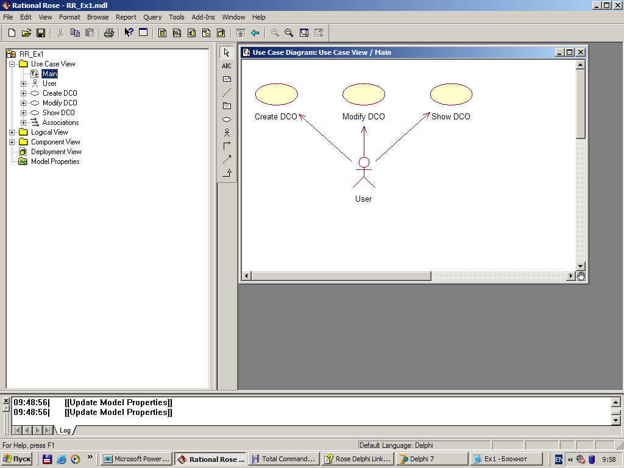
Діаграма прецедентів

Slide 2
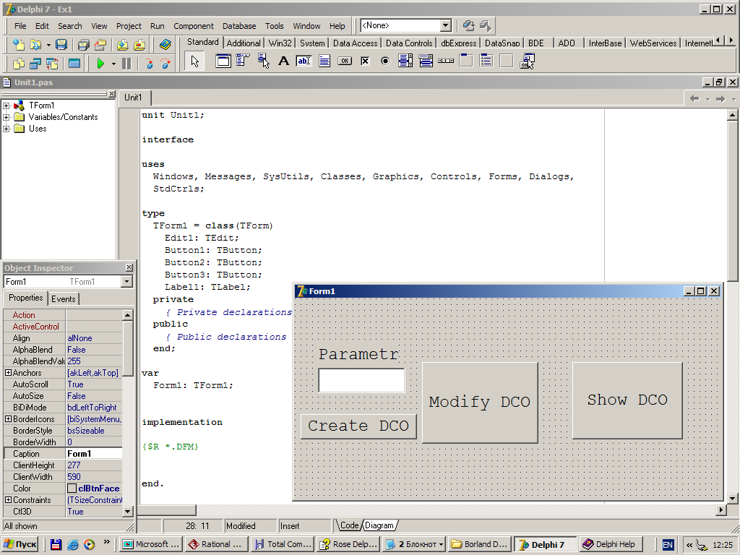
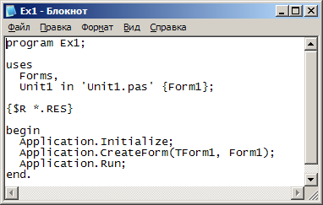
Проектування інтерфейсу (Delphi)

Slide 3
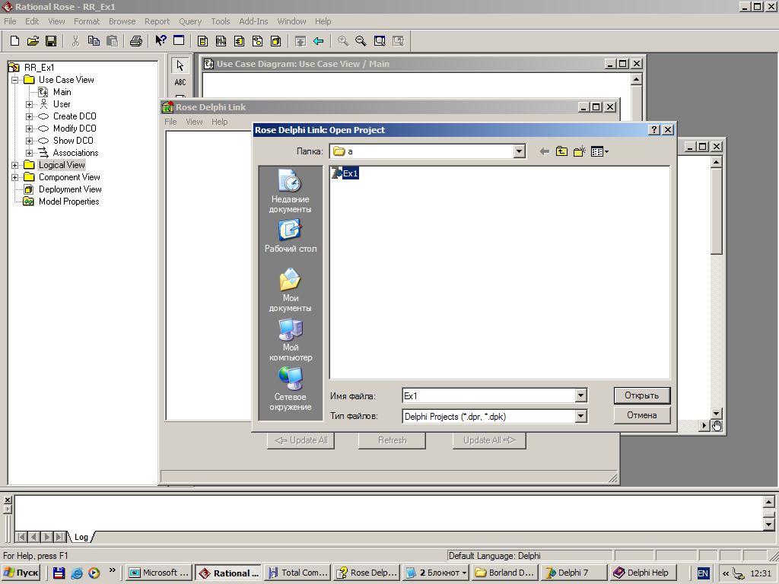
RDL. Відкриття Delphi-проекту

Slide 4
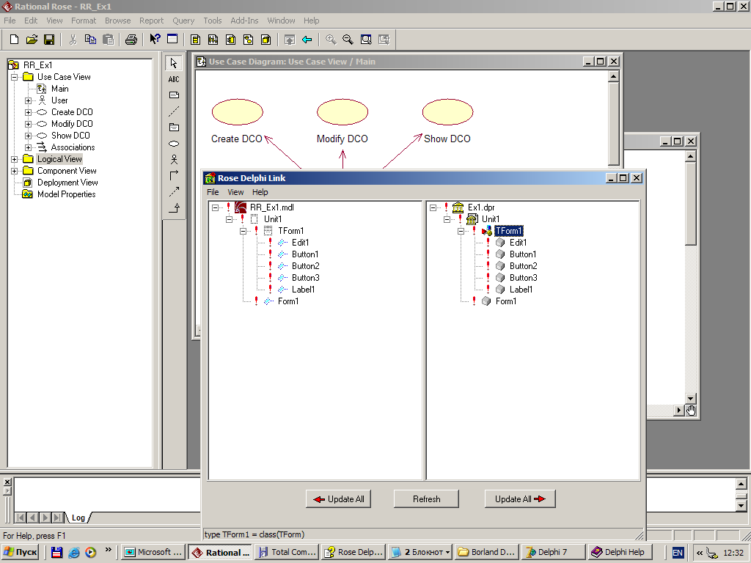
RDL. Після відкриття Delphi-проекту

Slide 5
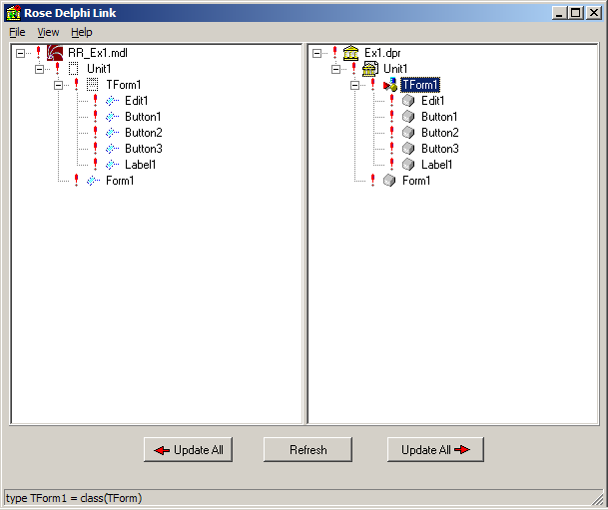
RDL. Реінженіринг Delphi-проекту

Slide 6
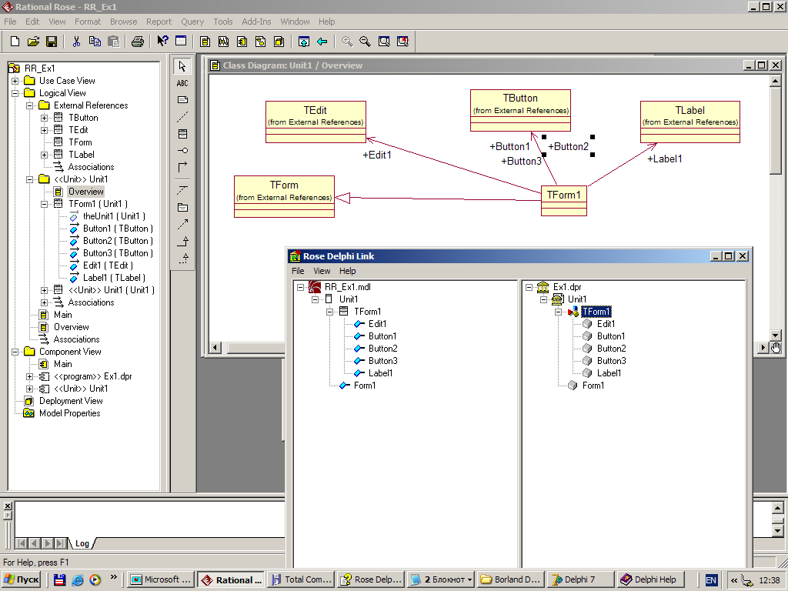
RDL, Rational Rose. Результат реінженірингу

Slide 7
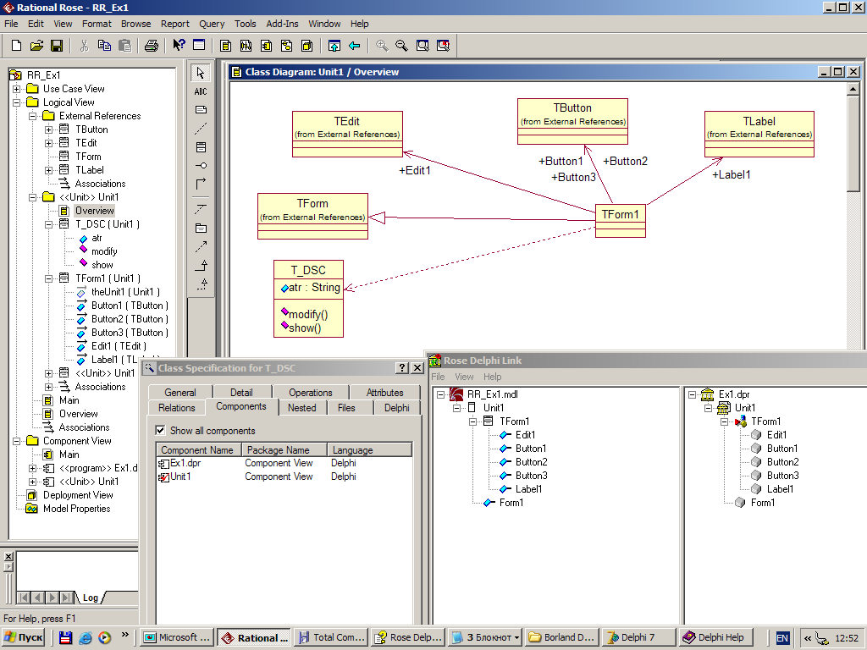
Rational Rose. Діаграма з доданим класом T_DSC

Slide 8
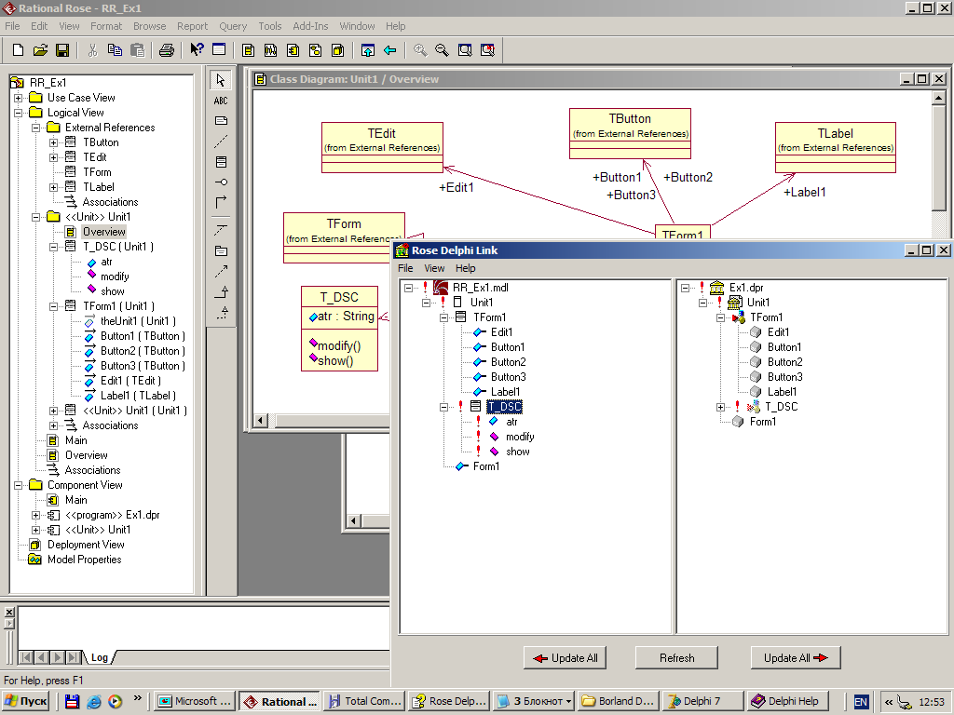
RDL. Після додавання T_DSC до модуля Unit1

Slide 9
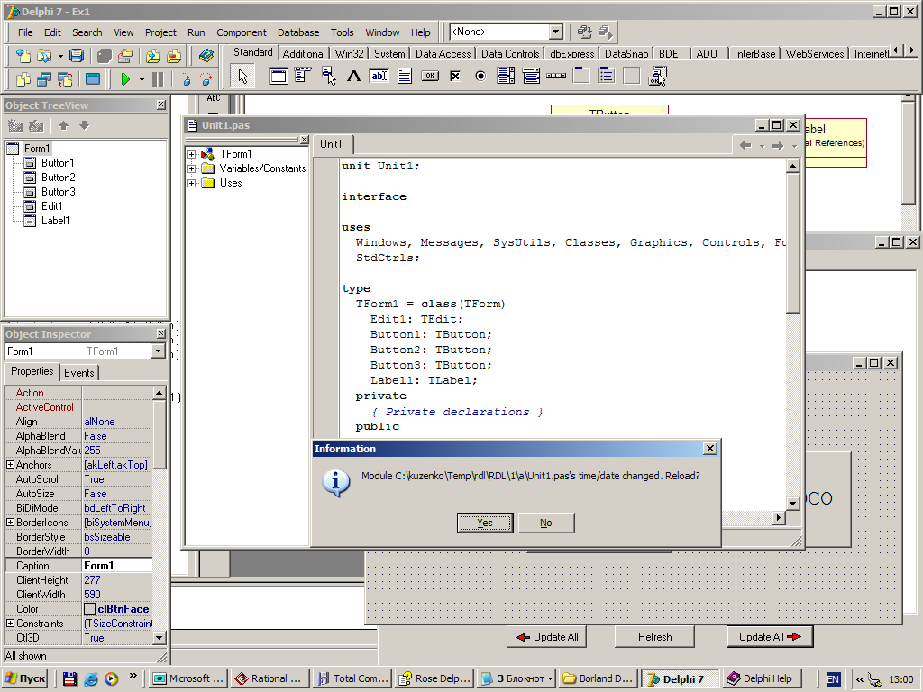
Delphi. Реакція на проведену кодогенерацію (для зміненої моделі)

Slide 10
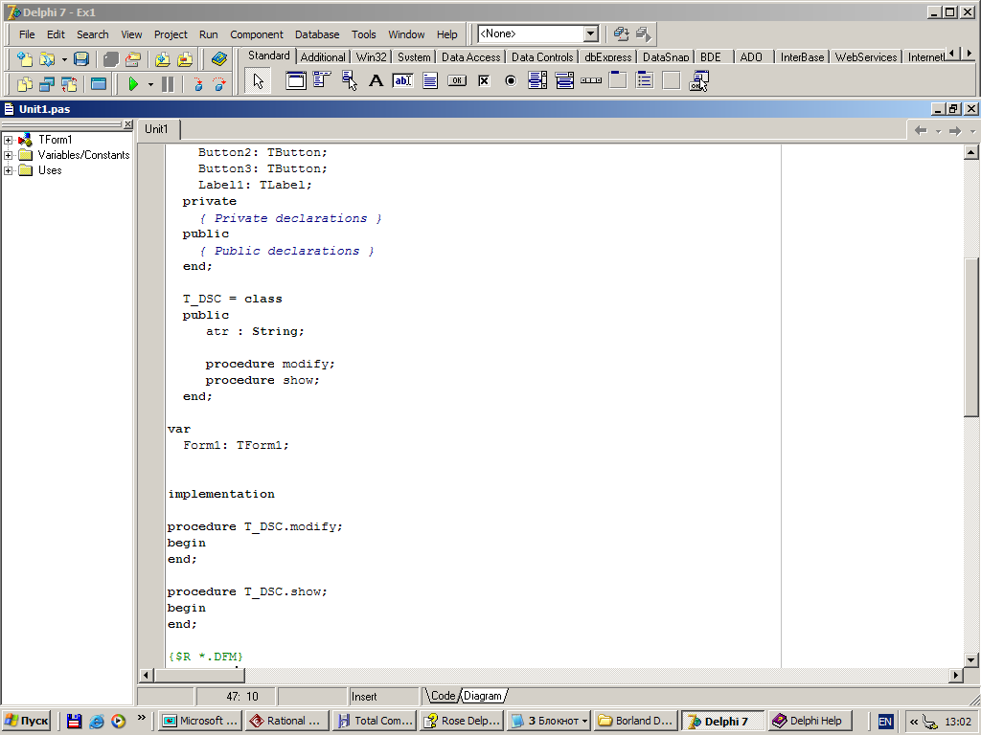
Delphi. Результат кодогенерації (для зміненої моделі)

Slide 11
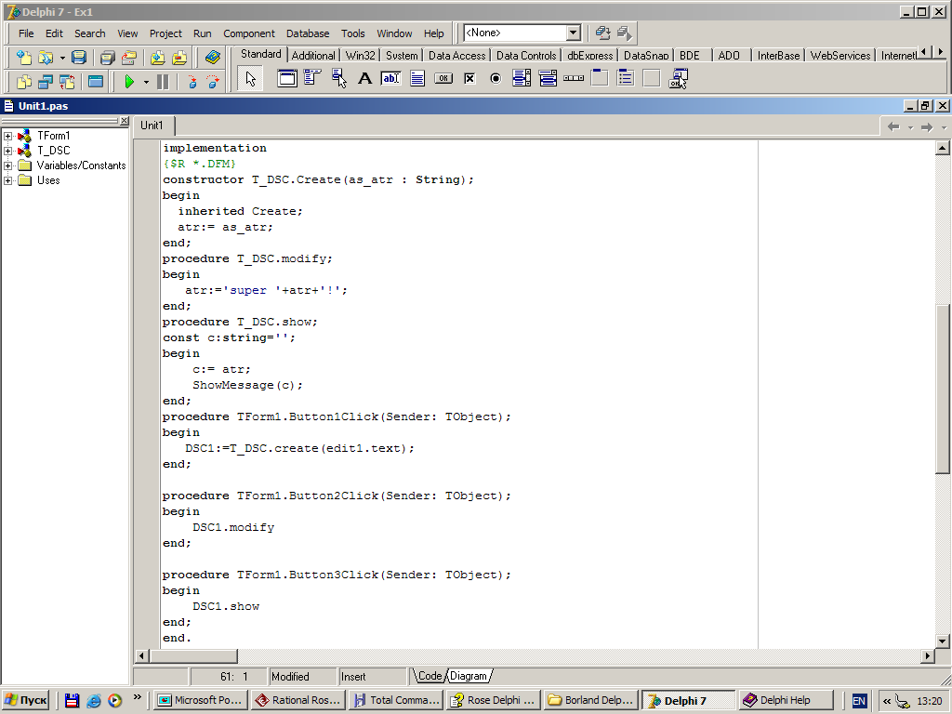
Delphi. Реалізація методів T_DSC
та інтерфейсу (обробників подій).
(Проект готовий!)

Slide 12
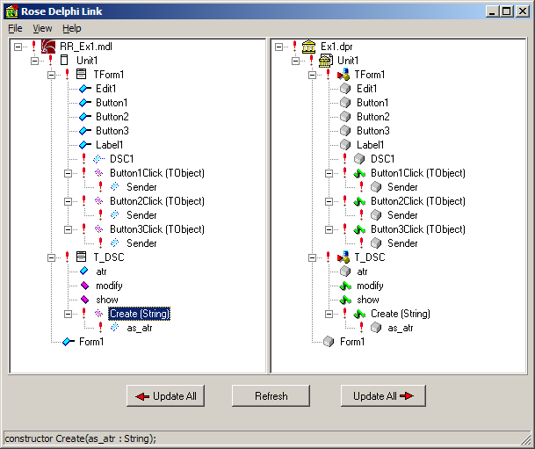
RDL. Після доопрацювання Delphi-проекту

Slide 13
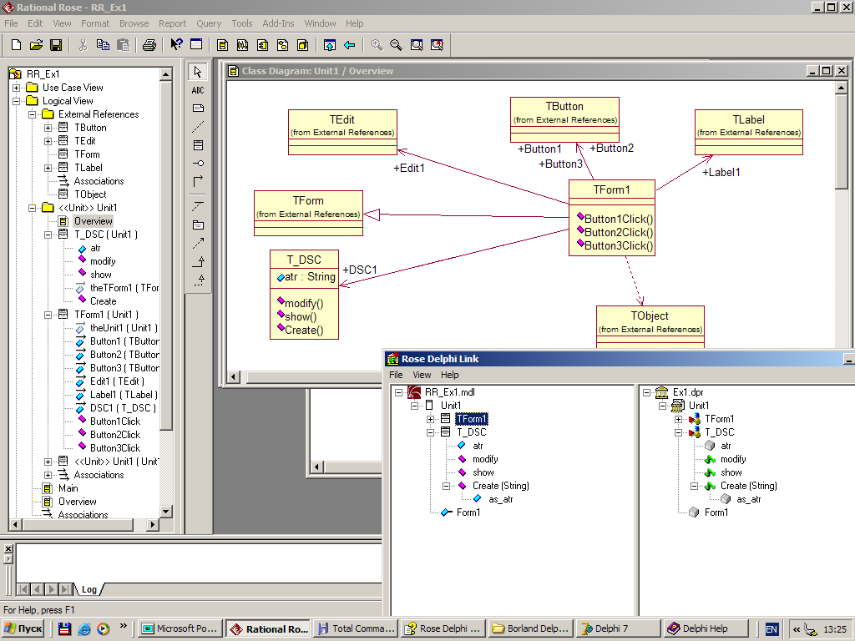
RDL. Реінженіринг(2) Delphi-проекту

Slide 14
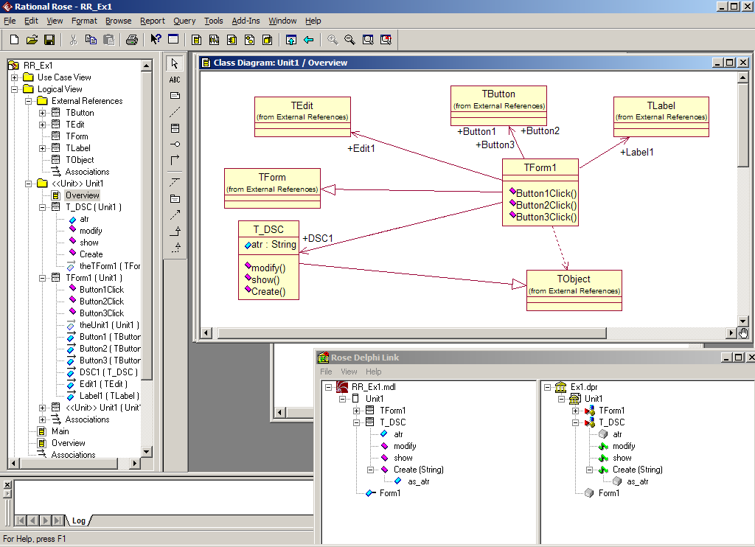
Rational Rose. Діаграма з доданим узагальненням

Slide 15
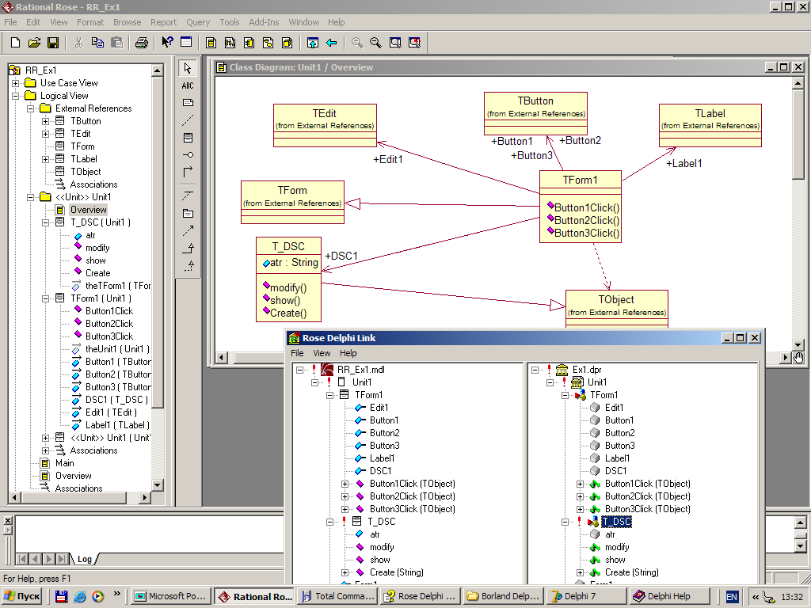
RDL. Після додавання узагальнення

Slide 16
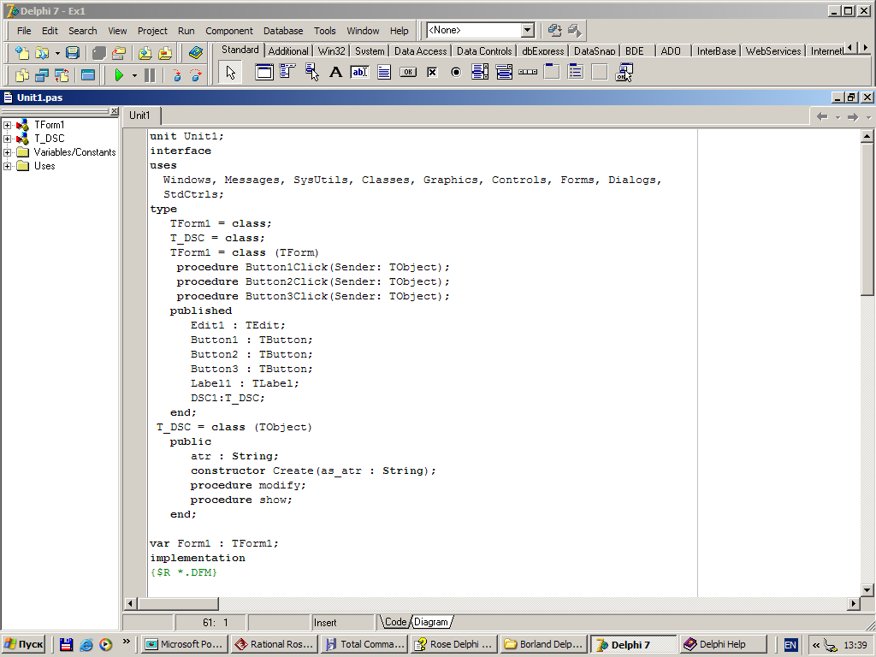
Delphi. Результат кодогенерації (2)

